Slide 1
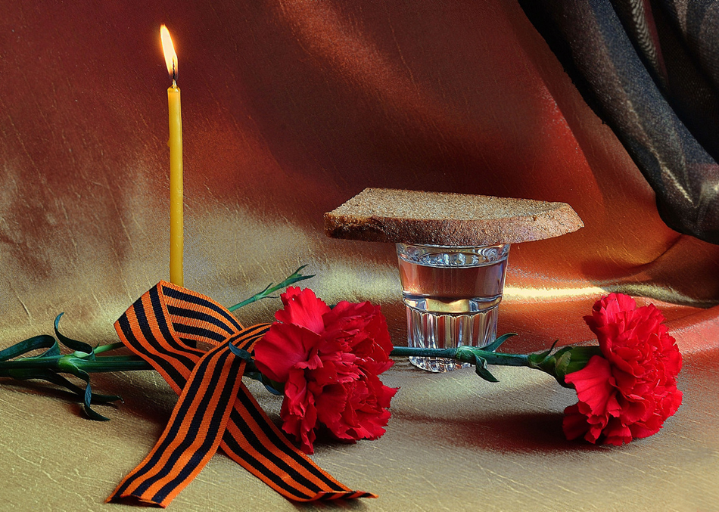
И помнить страшно,
и забыть нельзя!
Великая Победа: наследие и наследники. 75-летию Победы в Великой Отечественной войне посвящается.

Slide 2
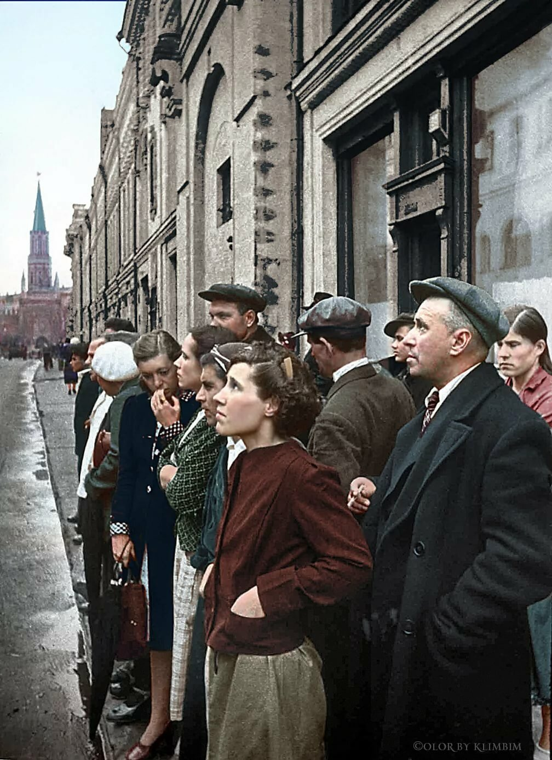
22 июня 1941 года
Тот самый длинный день в году
С его безоблачной погодой
Нам выдал общую беду
На всех, на все четыре года…

Slide 3
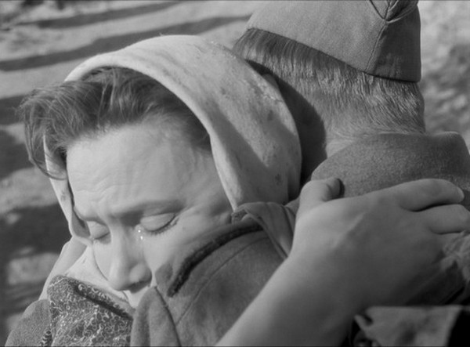
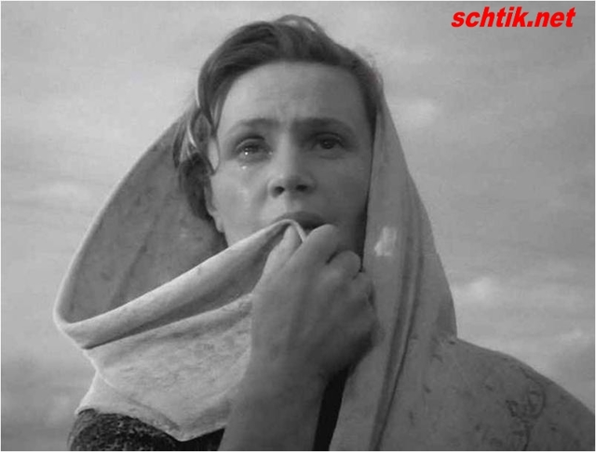
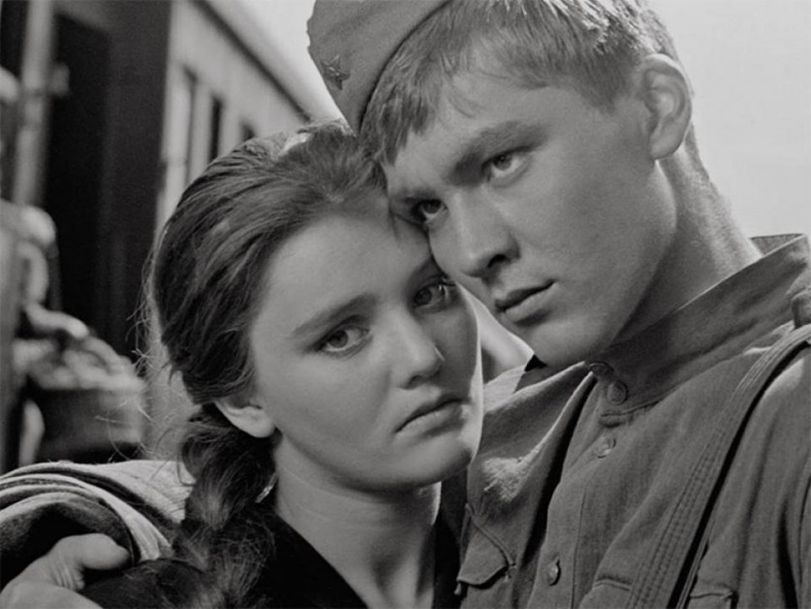
На рассвете 22 июня 1941 года, без объявления войны, фашисты вероломно вторглись в нашу страну. С самого начала, война была прозвана Отечественной, потому что в опасности находилась Родина, Отечество. Великая Отечественная война коснулась каждой семьи, на фронт ушел чей -то сын, брат, отец…

Slide 4
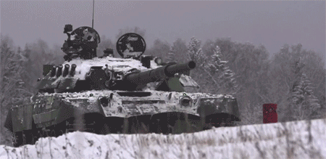
Война! Война!
В ушах гремели взрывы,
Полнеба дым пожарищ закрывал,
И в полный рост строги и молчаливы
Все встали на борьбу, и стар и мал…

Slide 5
Уходили мальчики – на плечах шинели, Уходили мальчики – храбро песни пели, Отступали мальчики пыльными степями, Умирали мальчики, где – не знали сами… Попадали мальчики в страшные бараки, Догоняли мальчиков лютые собаки. Убивали мальчиков за побег на месте, Не продали мальчики совести и чести… Не хотели мальчики поддаваться страху, Поднимались мальчики по свистку в атаку. В черный дым сражений, на броне покатой Уезжали мальчики – стиснув автоматы. Повидали мальчики – храбрые солдаты – Волгу – в сорок первом, Шпрее – в сорок пятом, Показали мальчики за четыре года, Кто такие мальчики нашего народа.
И. Карков

Slide 6
Прошла война, прошла страда,
Но боль взывает к людям:
Давайте, люди никогда,
Об этом не забудем.
Пусть память верную о ней
Хранят, об этой муке,
И дети нынешних детей
И наших внуков внуки.
Чтоб снова на земной планете
Не повторилось той беды.
Нам нужно, чтобы наши дети
Об этом помнили как мы
Я не напрасно беспокоюсь,
Чтоб не забылась та война!
Ведь это память – наша совесть
Она как сила нам нужна…

Slide 7
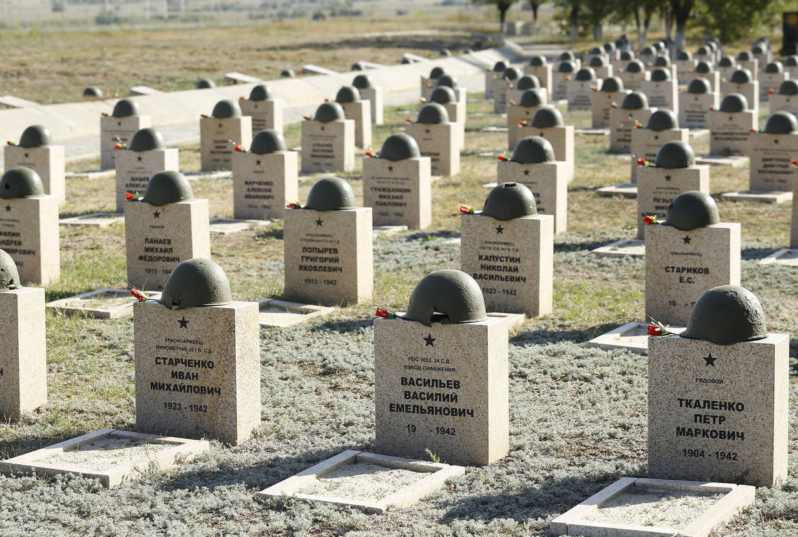
Стоят в России обелиски,
На них фамилии солдат…
Мои ровесники мальчишки
Под обелисками лежат.
И к ним, притихшие в печали,
Цветы приносят полевые
Девчонки те, что их так ждали,
Теперь уже совсем седые.
Цена войны написана аккуратными буквами на тысячах табличек, установленных над солдатскими могилами.
Джордж К. Маршалл

Slide 8
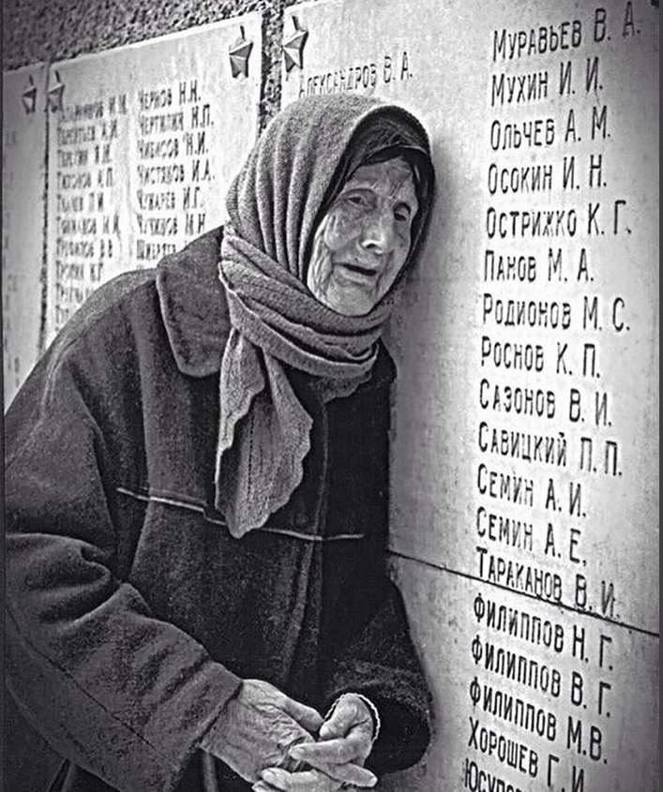
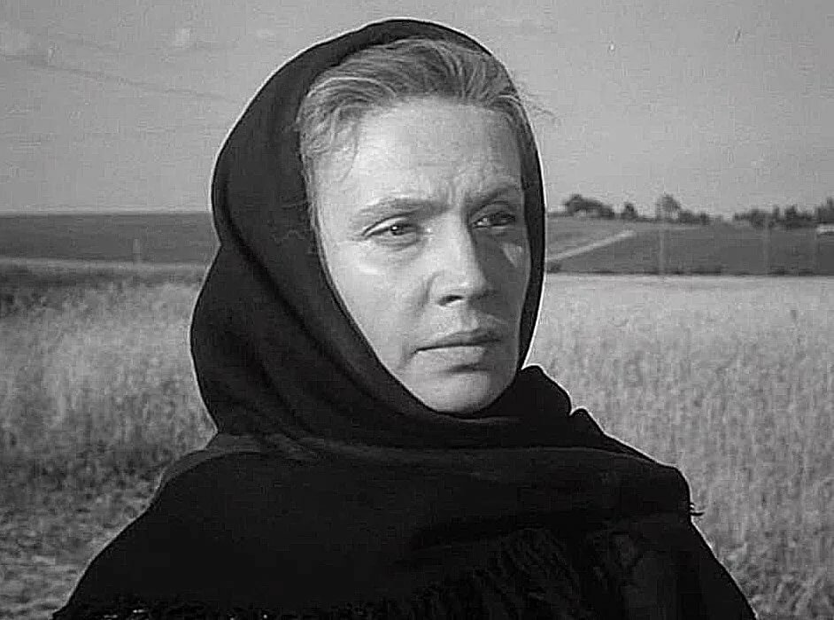
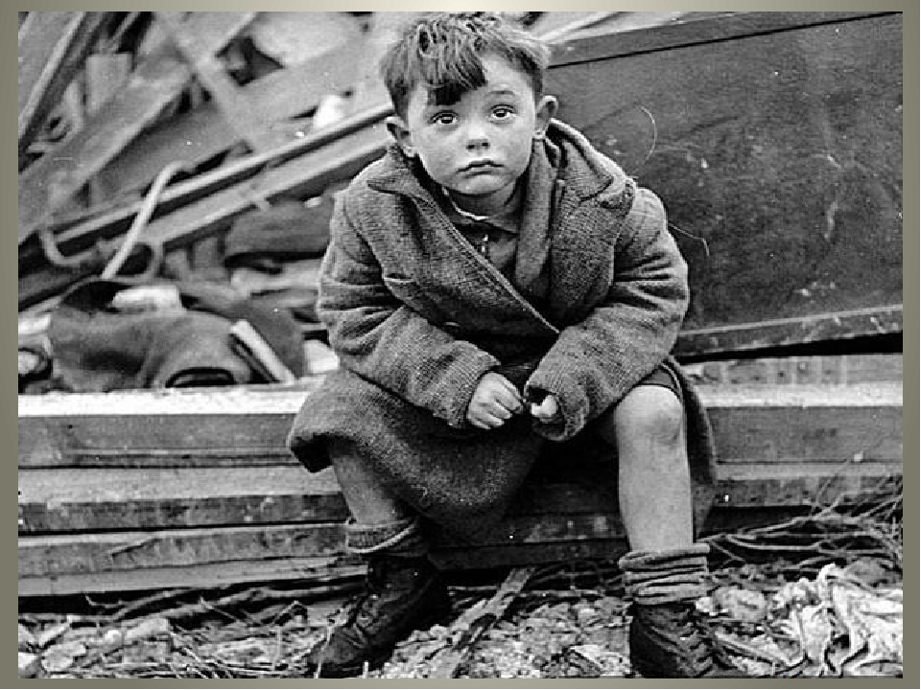
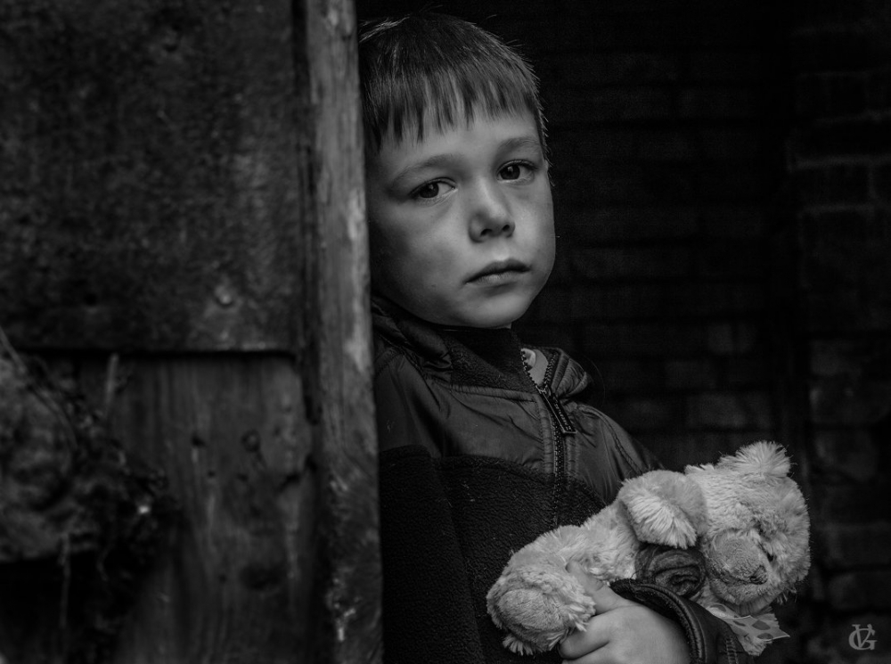
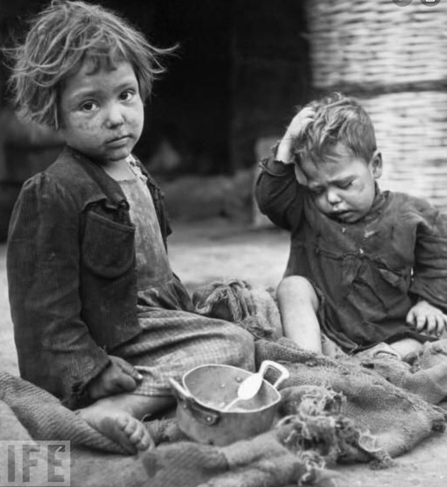
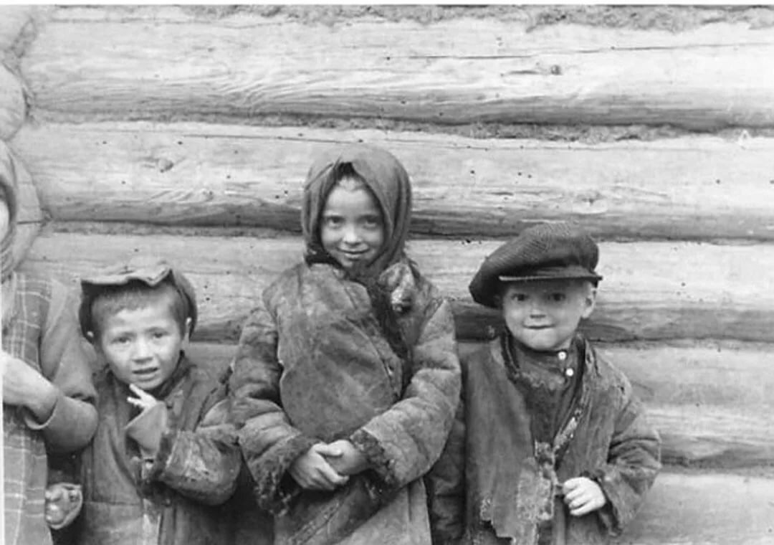
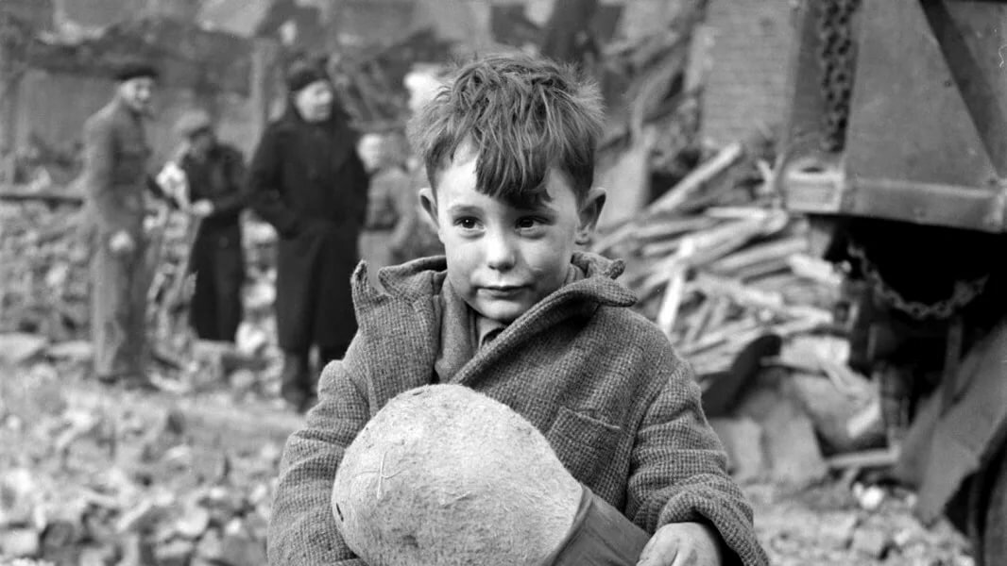
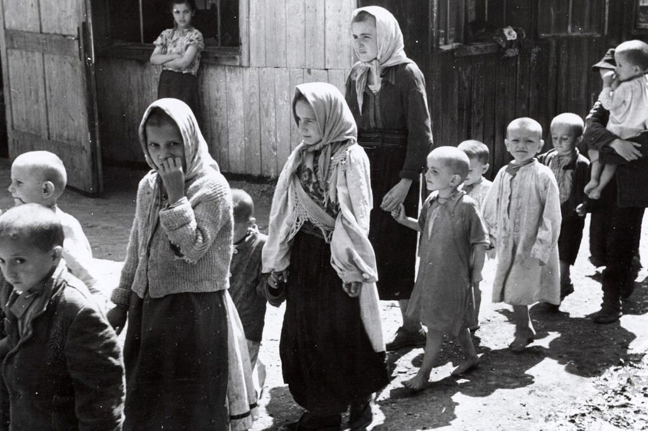
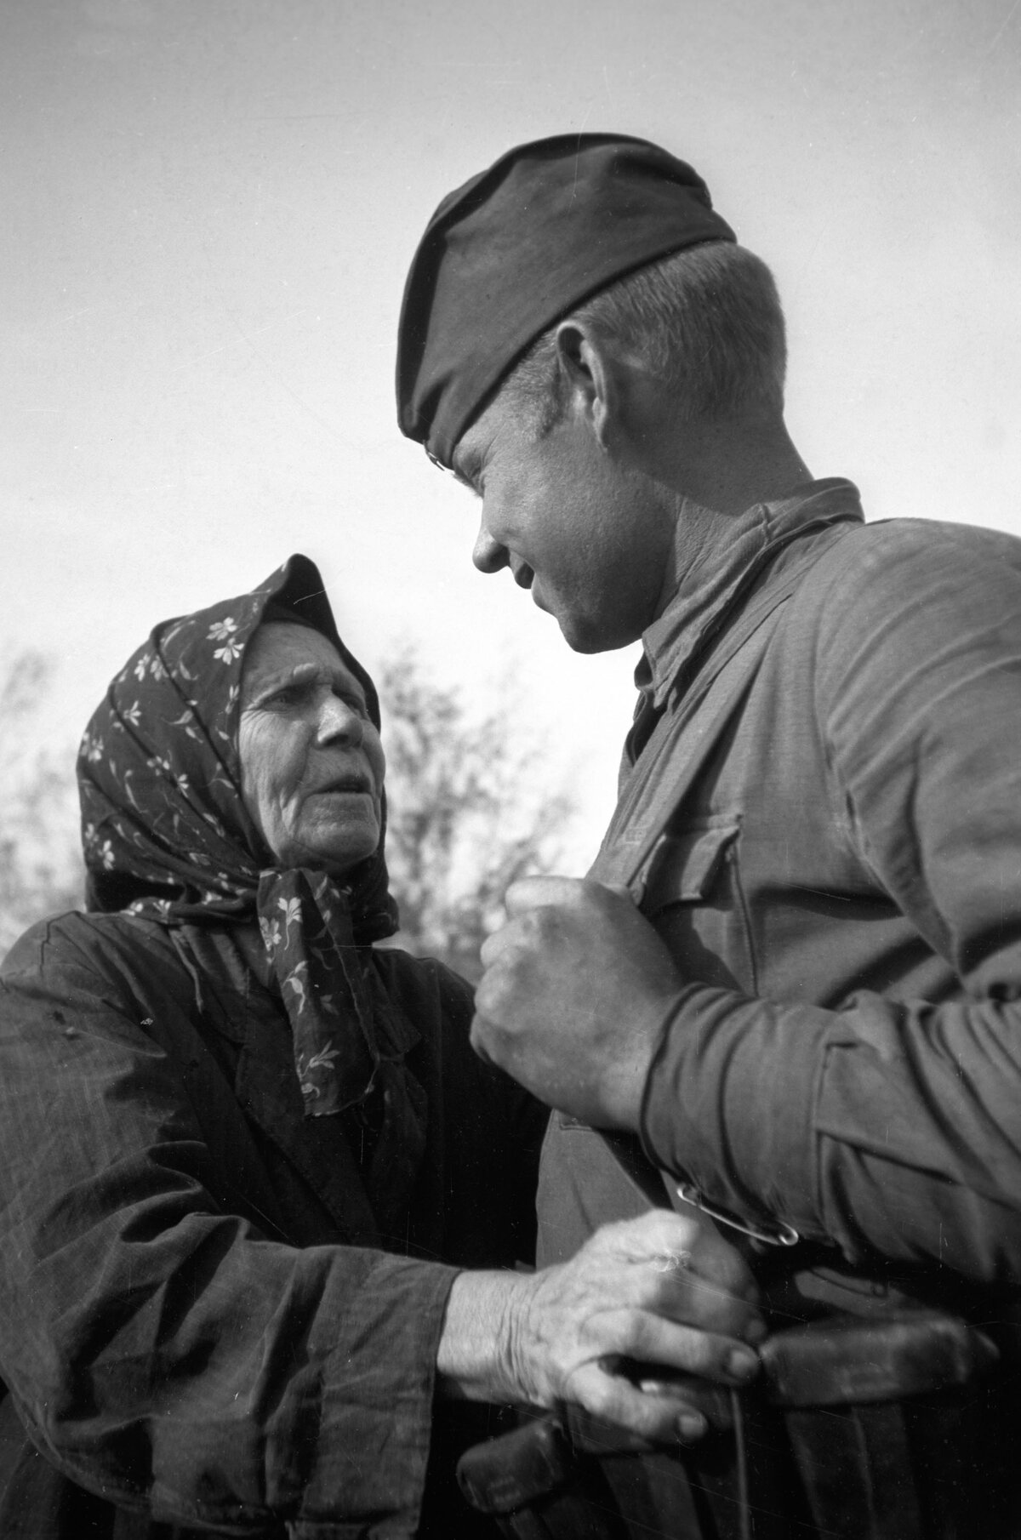
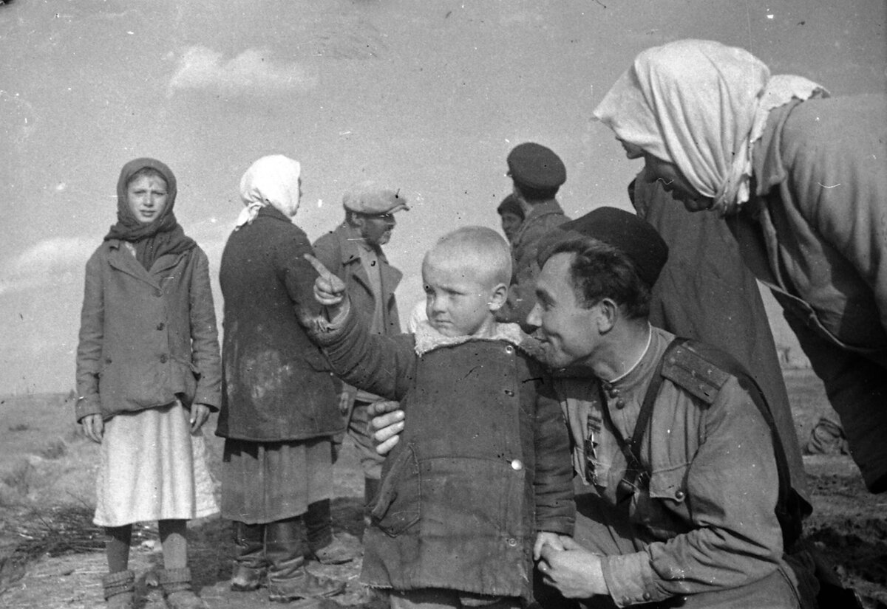
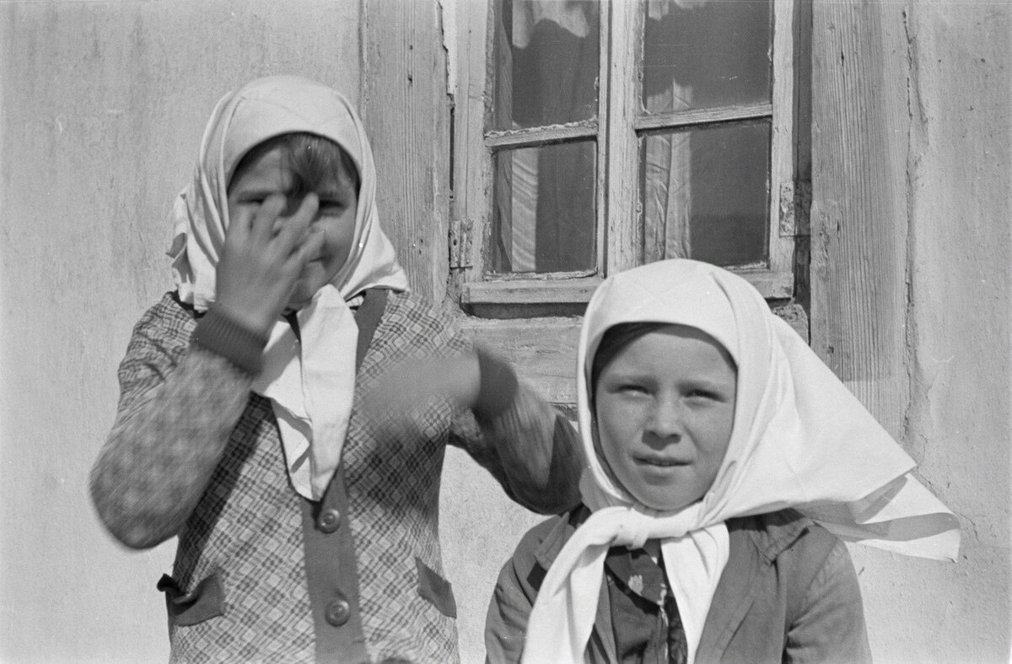
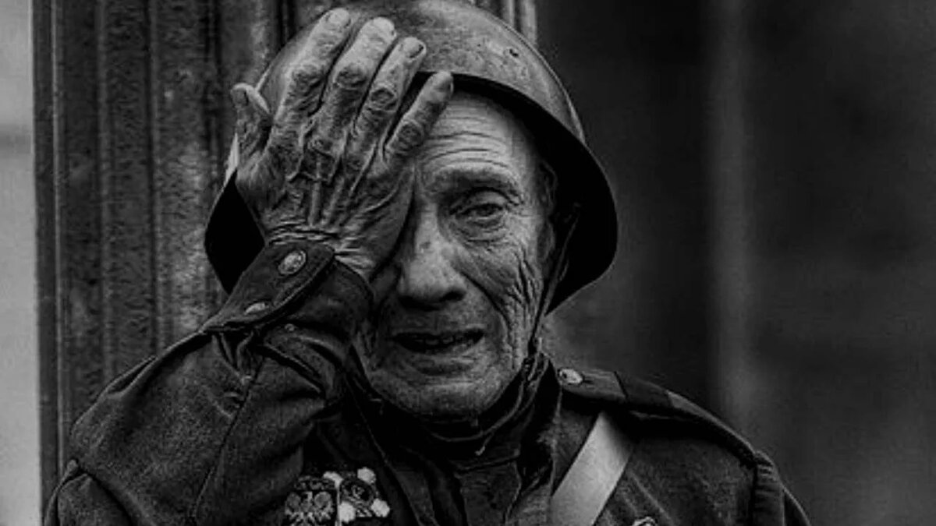
Война для народа – это слезы и кровь, это вдовы и беспризорные, это раскиданное гнездо, погибшая молодость и оскорбленная старость…
Илья Эренбург

Slide 9
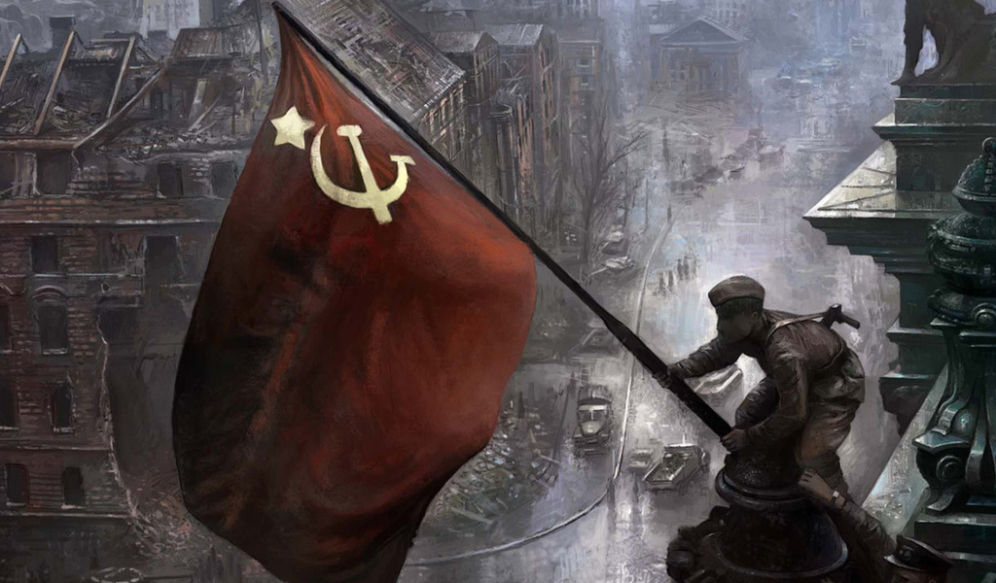
Май 45-го
Май сорок пятого. Победа. Усталость. Тяжесть рук и ног. Ее так ждали наши деды, Прошел уже не малый срок. Четыре года перестрелок, Бомбежек, яростных атак. Тупая боль сковала тело. Все! Сдался вражеский Рейхстаг! Ценою миллионов жизней, Сгоревших, сел и городов, Повергнута чума фашизма. Ценой могил, ценой крестов. В руках держали папиросы, Уже не в силах прикурить. Сидят солдаты и матросы, Сумевшие тогда дожить.
Ю. Шмидт

Slide 10
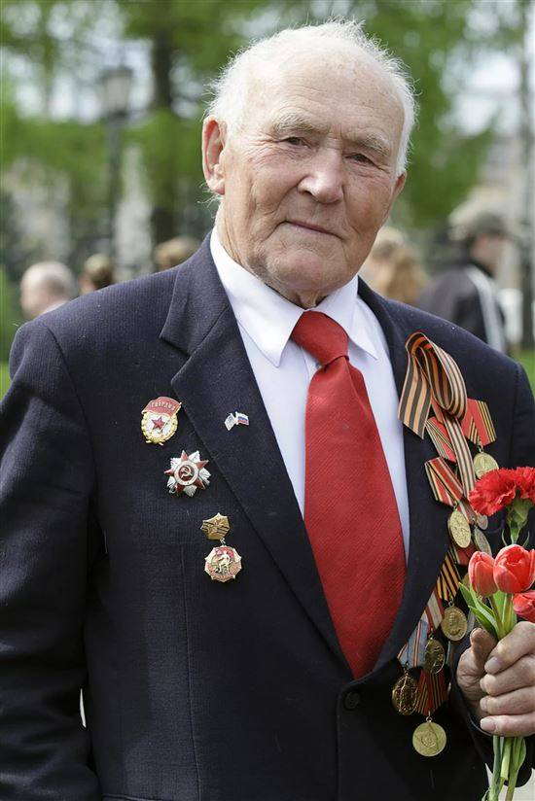
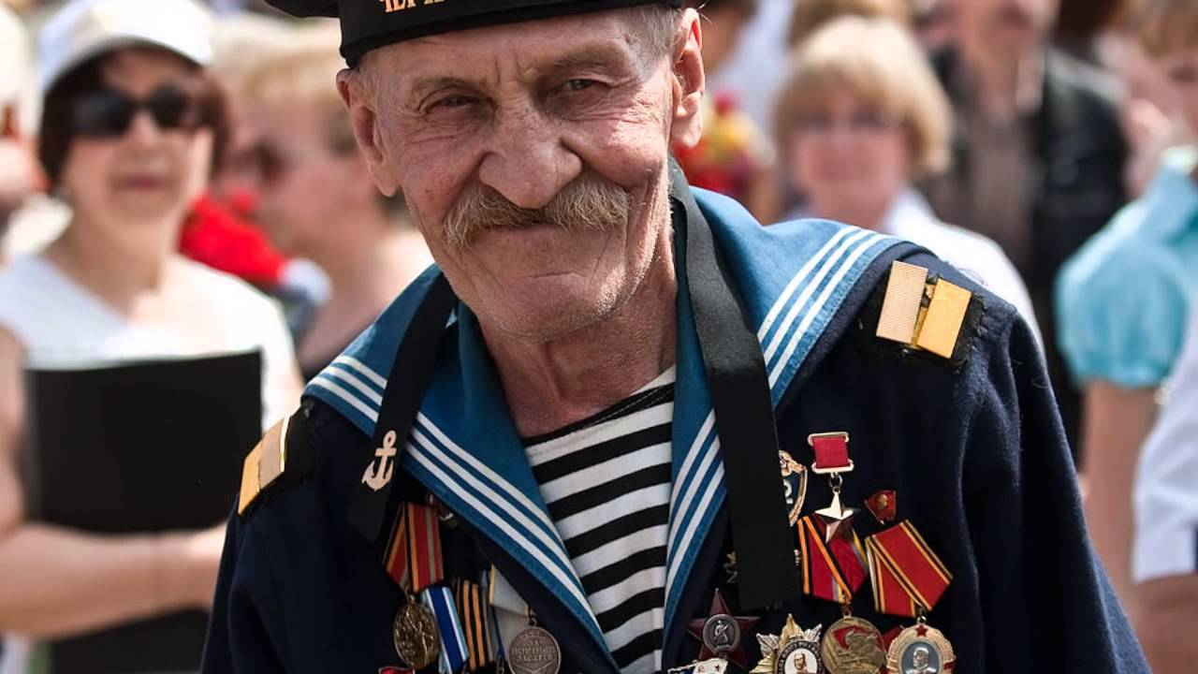
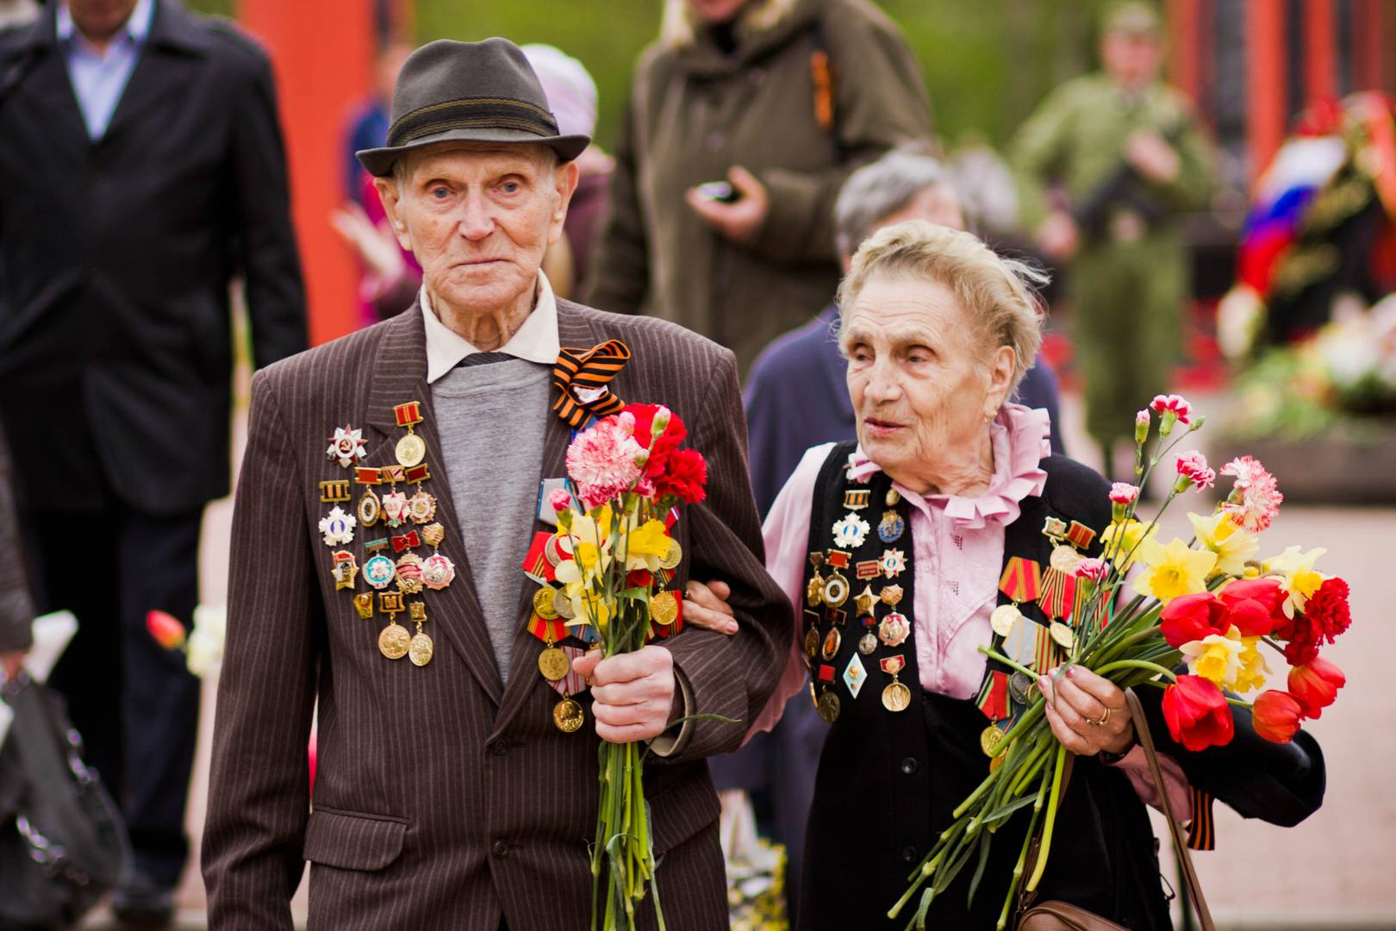
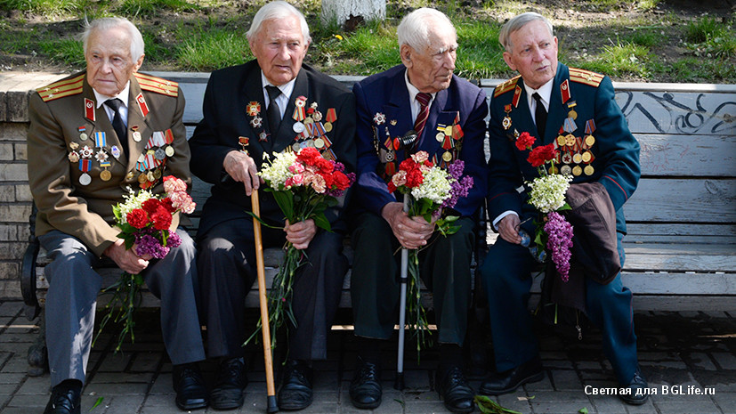
«Говорят, война не кончается, пока жив хоть один её солдат. Но и через столетия люди будут помнить те страшные и великие годы – 1941, 1942, 1943, 1944, 1945…» И.Эребург

Slide 11
Война для народов – это слезы и кровь, это вдовы и беспризорные, это раскиданное гнездо, погибшая молодость и оскорбленная старость….
И. Эренбург
«Когда мы говорим о Великой Отечественной войне, в первую очередь вспоминаются лучшие качества нашего народа: мужество, готовность к самопожертвованию ради общего дела, терпение и гордость за свою страну».
С. Михалков

Slide 12
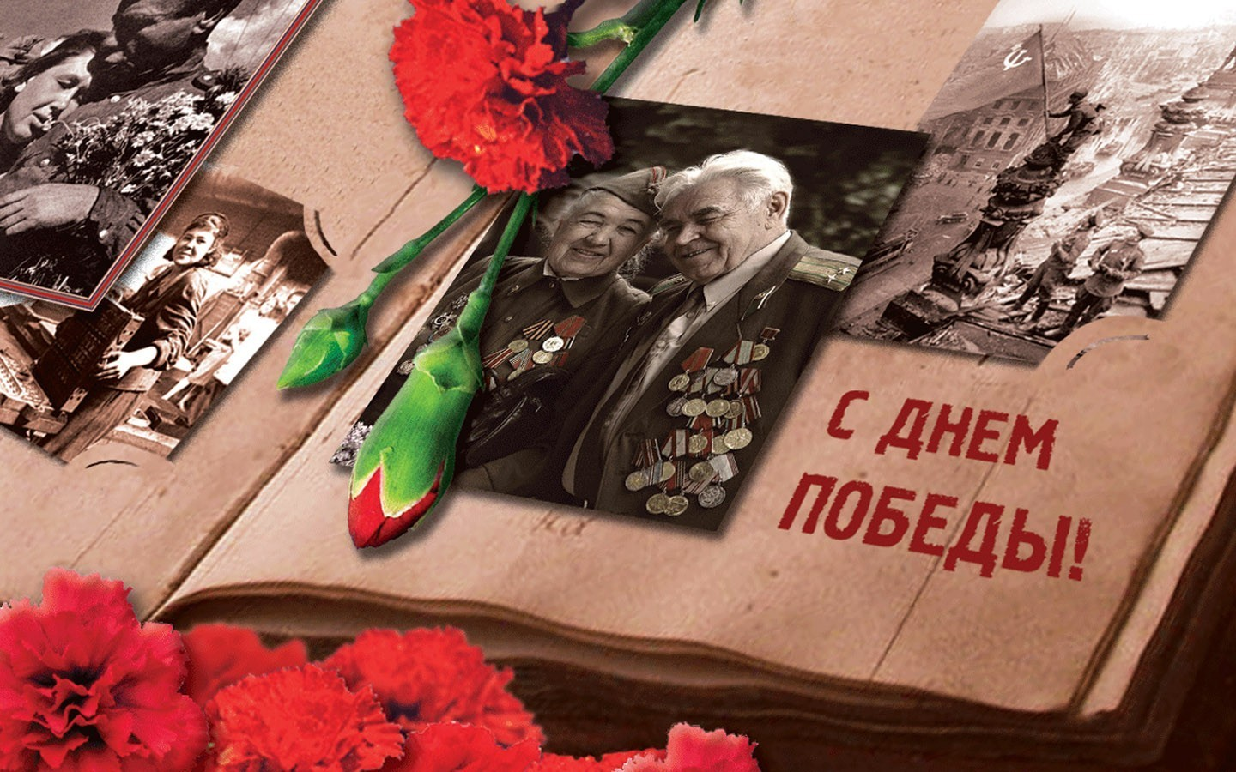
75 лет

Slide 13
А. Шамарин
«Никто не забыт и ничто не забыто» - Горящая надпись на глыбе гранита. Поблекшими листьями ветер играет И снегом холодным венки засыпает. Но, словно огонь, у подножья – гвоздика. Никто не забыт и ничто не забыто.

Slide 15
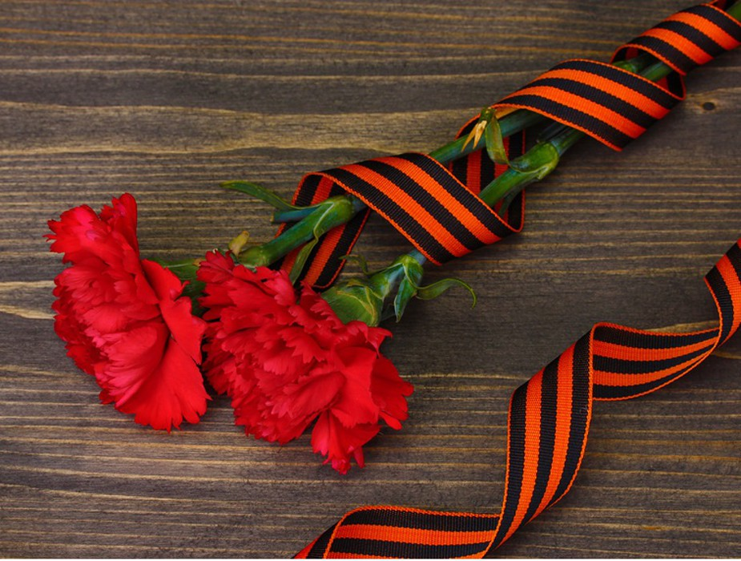
Проект подготовила вед. библиотекарь Кокина Л.И.
Была использована музыка: Марк Бернес «Журавли», Лев Лещенко «День Победы» ; стихи « Уходили мальчики…» И.Каркова,« Май 45-ого» Ю.Шмидта; высказывания (цитаты): И.Эренбурга, С. Михалкова , Дж. К. Маршала. Фотографии взяты из Сети Интернет.
Спасибо за внимание!

